Slide 1
klİnİK muayene yÖntemlerİ
Dr. Nevra Keskin

Slide 2
Sindirim Sistemi Muayenesi
Ağız,
dişler,
tükürük bezleri,
özafagus,
mide,
ince bağırsaklar, kalın bağırsaklar,
pankreas,
hepatobilier organ muayeneleri

Slide 3
Kusma
Mide bağırsakla ilgili
Kusma merkezinin uyarılması
Gastrointestinal sistem dışındaki organlardaki reseptörlere bağlı kusma

Slide 4
Omasumun ve abomasumun muayenesi
>Derin palpasyon
>Perküsyon
>Dışkının şekli ve dışkılama
>Omasumun hareketleri
Abomasumun muayenesi
>İçerik alma
>Derin palpasyon
>Abomazumun sola ve sağa deplasmanı

Slide 5
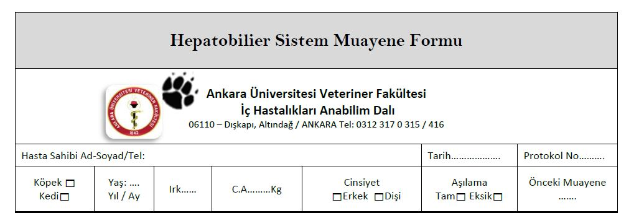

Slide 6
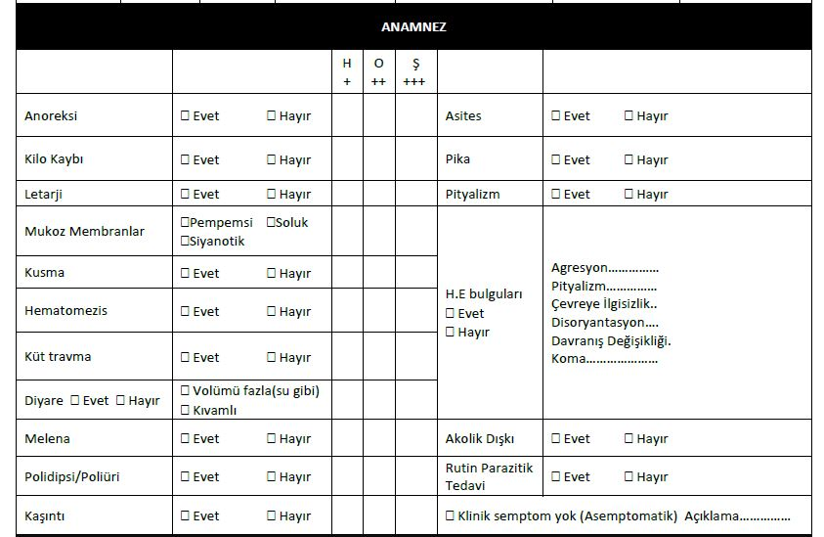

Slide 7
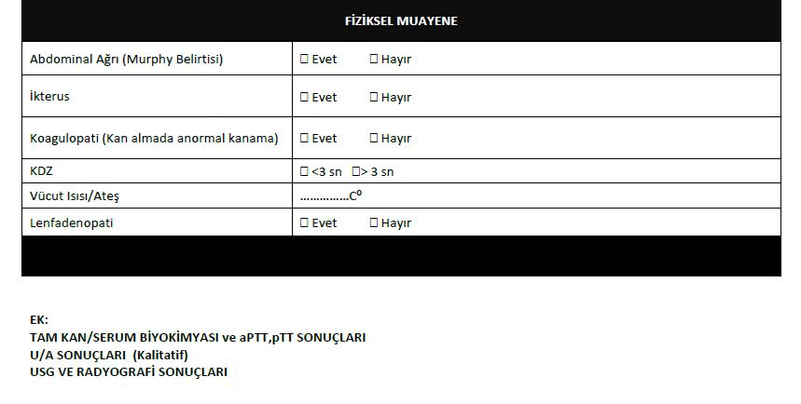

Slide 8
